Slide 1
Úvod do statistického testování

Slide 2
Co se dá testovat/srovnávat …
1. Chceme srovnávat.
  - 1 náhodný výběr s předpokládanou hodnotou
  - 2 náhodné výběry mezi sebou
  Více náhodných výběrů mezi sebou
2. Chceme hodnotit změnu náhodné veličiny vzhledem k vnějšímu zásahu.
3. Chceme rozhodovat o nezávislosti dvou náhodných veličin.
4. Chceme rozhodovat o charakteru rozdělení náhodné veličiny.

Slide 3
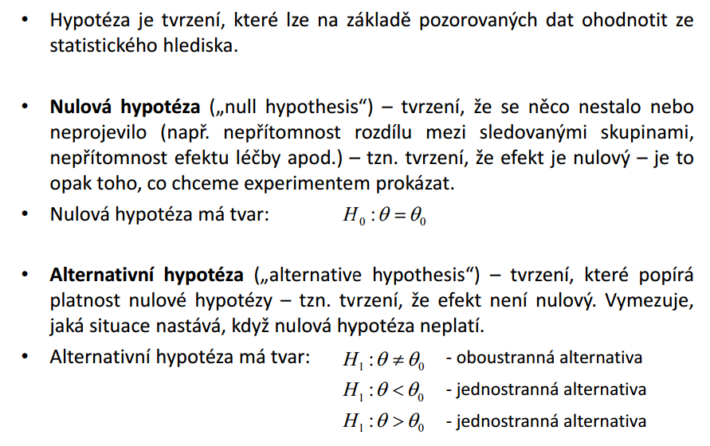
Hypotéza

Slide 4
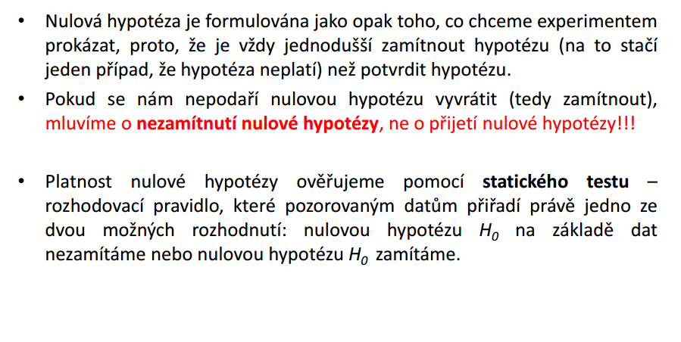
Proč nulová hypotéza vyjadřuje nepřítomnost sledovaného efektu ….

Slide 5
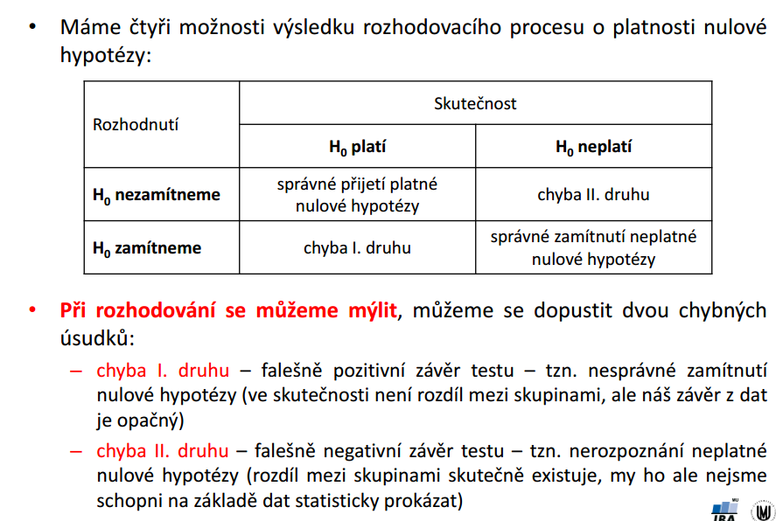
Co se při rozhodování o platnosti hypotéz může stát

Slide 6
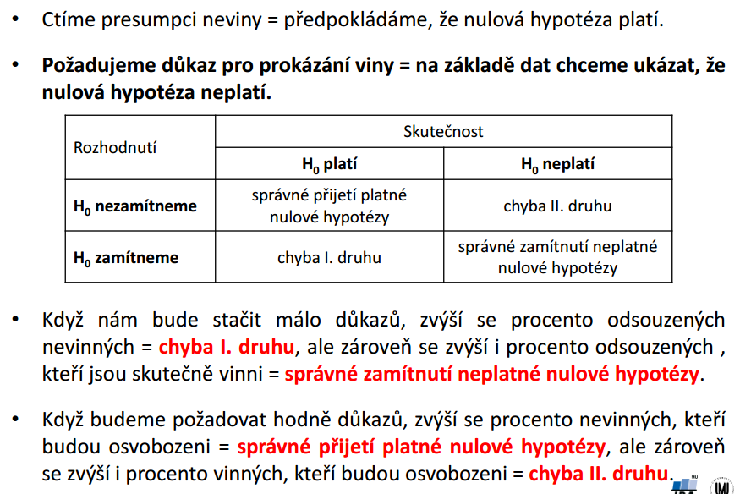
Analogie se soudním procesem…

Slide 7
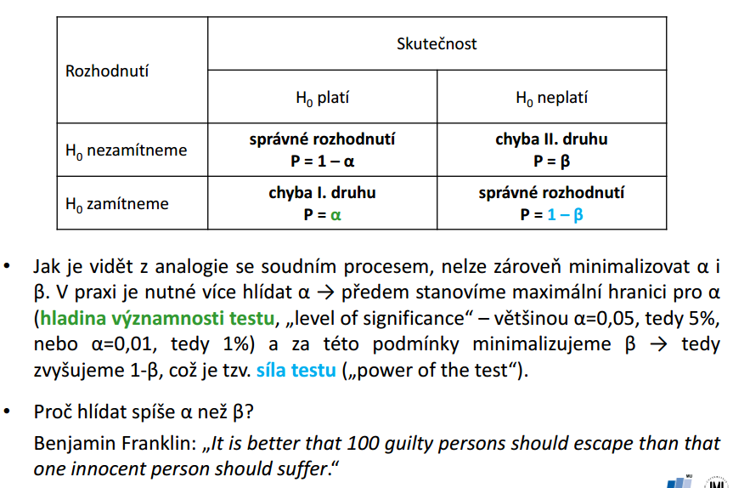
Pravděpodobnost výsledků rozhodovacího procesu

Slide 8
Testovací statistika
funkce, odvozena na základě předpokládaných vlastností výběrů, které chceme porovnávat
funkce pravděpodobnostní
Pozorovaná hodnota – Očekávaná hodnota
Testová statistika =
* Velikost vzorku
Variabilita dat

Slide 9
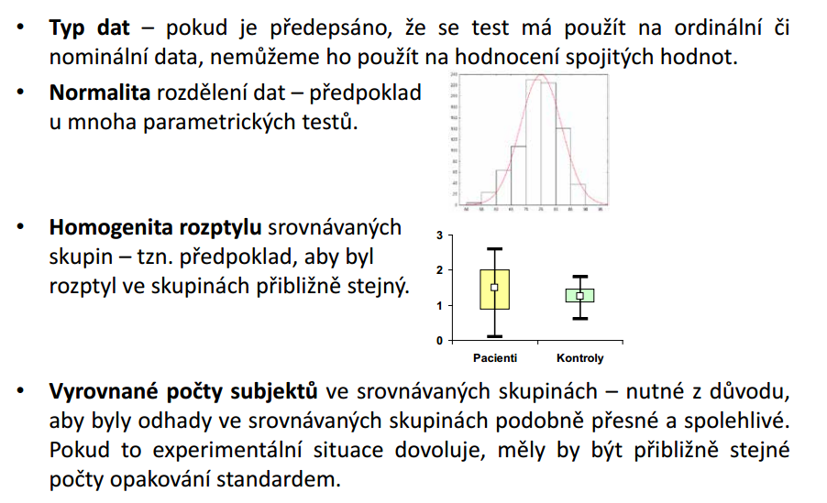
Statistické testy – příklady předpokladů

Slide 10
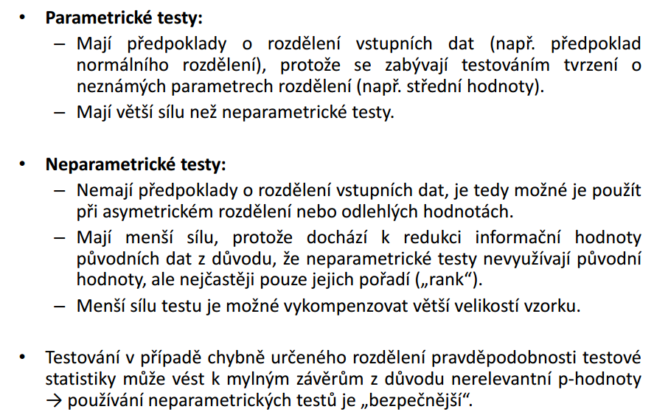
Parametrické a neparametrické testy

Slide 11
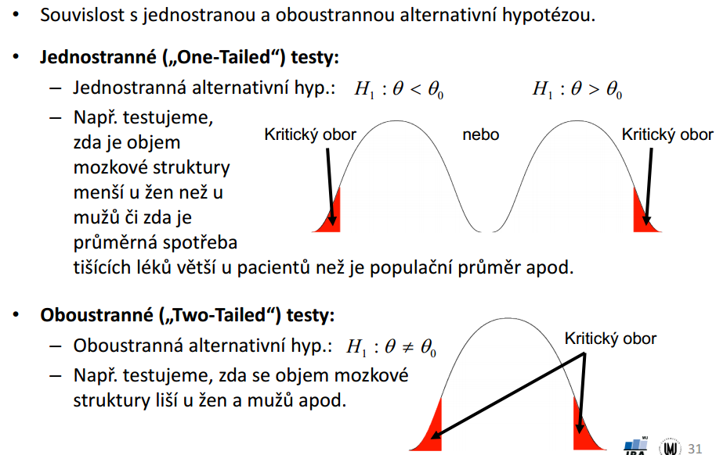
Jednostranné a oboustranné testy

Slide 12
Parametrické testy
Jednovýběrový test

Slide 13
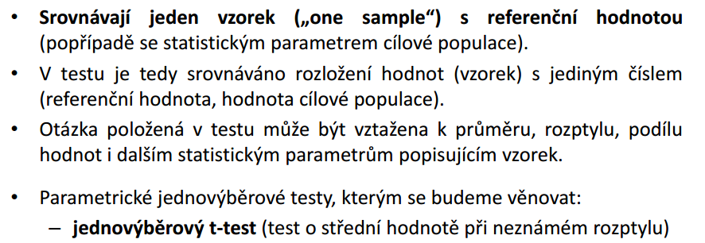
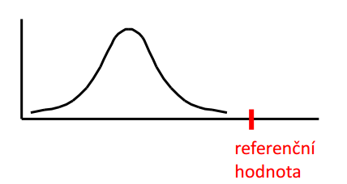
Jednovýběrový test

Slide 14
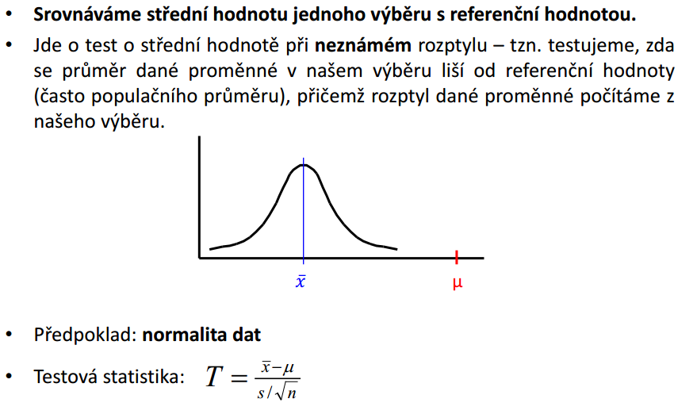
Jednovýběrový t-test

Slide 15

STATISTICA – jednovýběrový t-test
Je délka karet obrovských na Marshallových ostrovech srovnatelná s celosvětovou populací?

Slide 16
Želvy
3 možnosti testování
pomocí intervalu spolehlivosti
pomocí kritické hodnoty
pomocí p-hodnoty
H0 = není rozdíl mezi délkou želv na Marshallových ostrovech a délkou celé populace karet
obrovských
H1 = je rozdíl mezi délkou karet obrovských na MO a celé populace

Slide 17
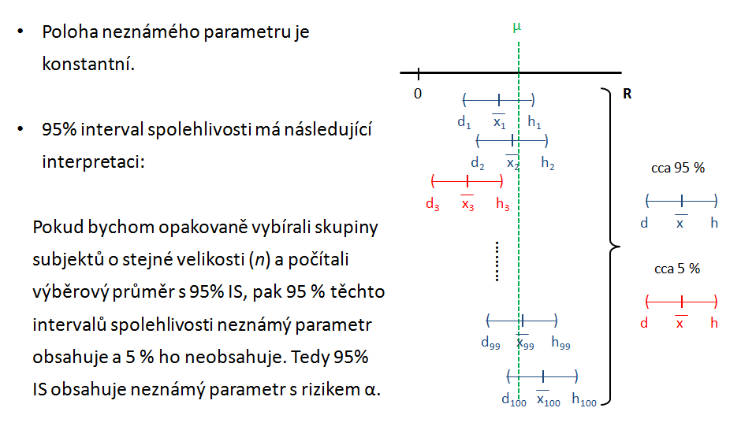
Želvy interval spolehlivosti
Pokud hladina významnosti α = 0,05
  95% IS pro výběrový průměr

Slide 18

Želvy interval spolehlivosti
IS pro jedovýběrový t-test
120 je v IS – nezamítáme nulovou hypotézu o rovnosti délek
kvantil studentova rozložení
počet stupňů volnosti
http://en.wikipedia.org/wiki/Student's_t-distribution

Slide 19
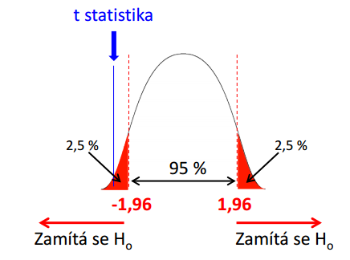
Želvy – kritický obor
-2,02
2,02
t-hodnota není v kritickém oboru hodnot – NEZAMÍTÁME NULOVOU HYPOTÉZU

Slide 20
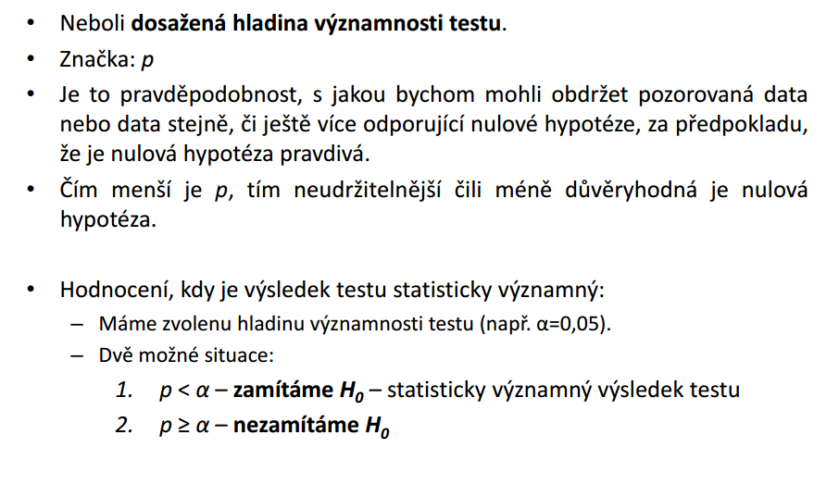
p-hodnota

Slide 21
Želvy – p-hodnota
p-hodnota menší než 0,05 – NEZAMÍTÁME NULOVOU HYPOTÉZU

Slide 22

Testy o rovnosti průměru - váhy
Systematická chyba měřicího přístroje se eliminuje nastavením přístroje a měřením etalonu,
jehož správná hodnota je µ = 10,00.
Nezávislými měřeními za stejných podmínek byly
získány hodnoty: 10,24 10,12 9,91 10,19 9,78 10,14 9,86 10,17 10,05, které považujeme
za realizace náhodného výběru rozsahu 9 z rozložení N(µ,σ²).
Je možné při riziku 0,05
vysvětlit odchylky od hodnoty 10,00 působením náhodných vlivů?
*mereni_etalonu.sta

Slide 23
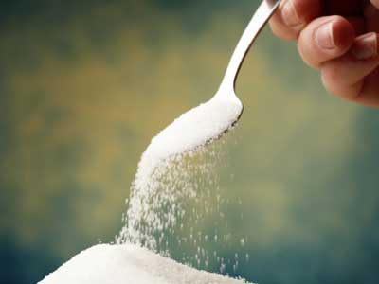
Testy o rovnosti průměru – automat
Při kontrole balicího automatu, který má plnit cukrem balíčky
o hmotnosti 1000 g, byly při přesném převážení
5 balíčků zjištěny tyto odchylky (v gramech)
od požadované hodnoty: 3, -2, 2, 0, 1.
Na hladině významnosti 0,05 testujte hypotézu, že
automat nemá systematickou odchylku od požadované hodnoty.

Slide 24
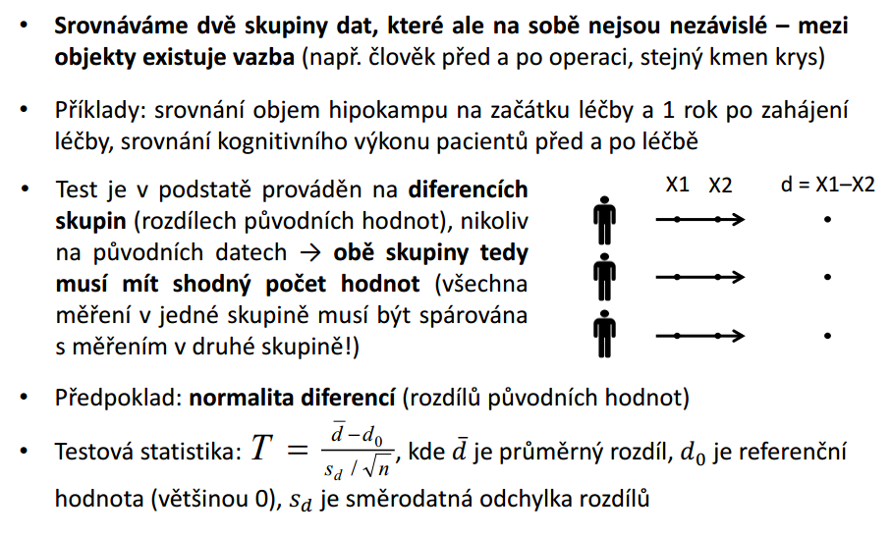
Dvouvýběrový t-test - párový

